Slide 1

Por que é importante
planejar a aposentadoria?
SURPC/SPREV

Slide 2
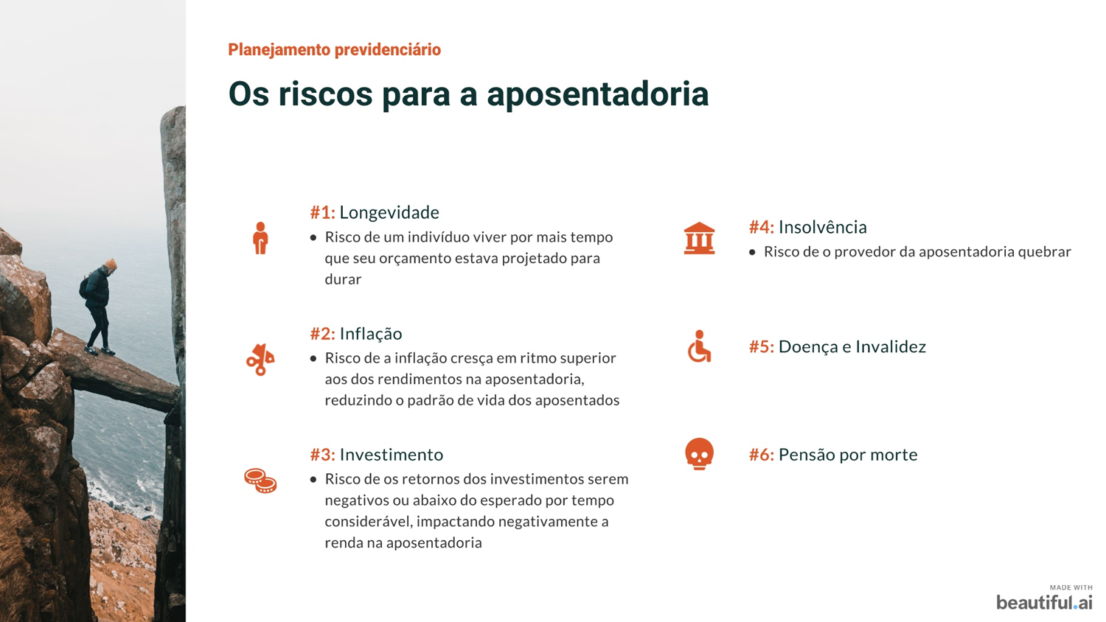

Slide 3
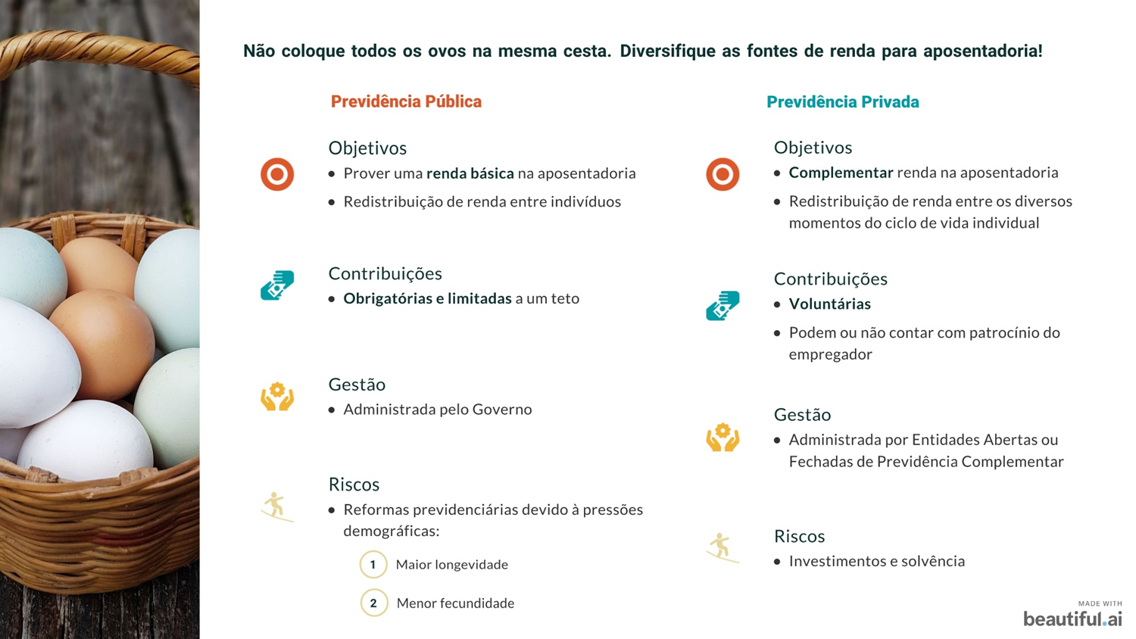

Slide 4
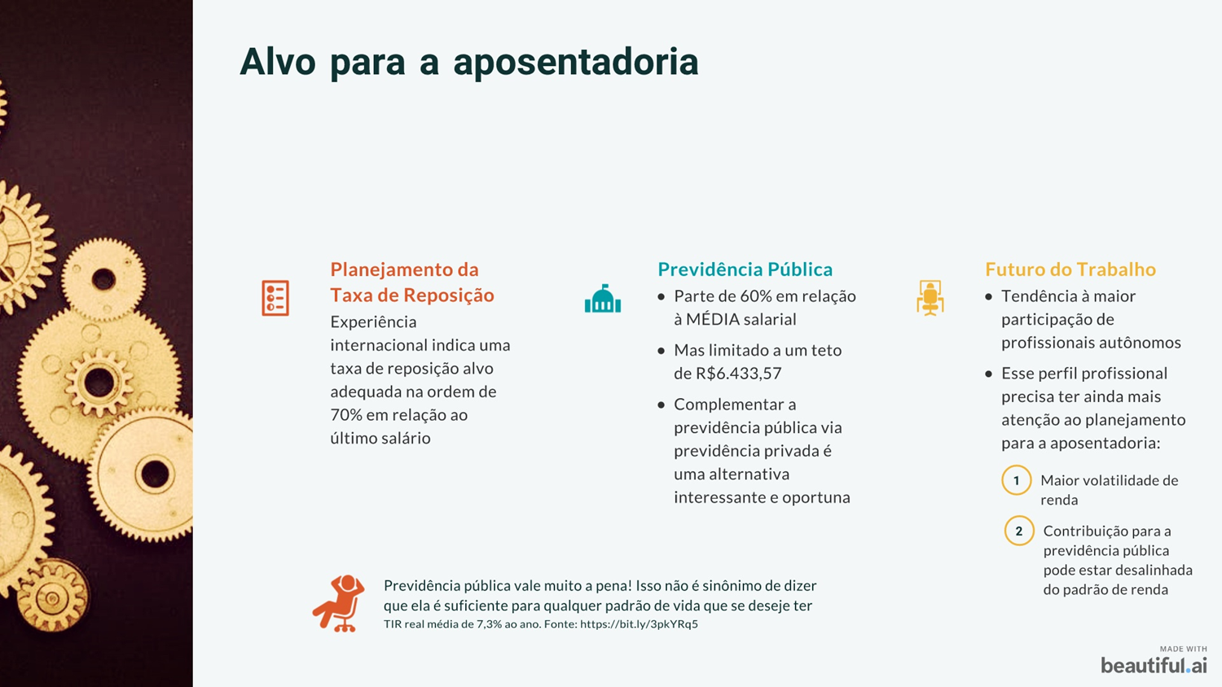

Slide 5
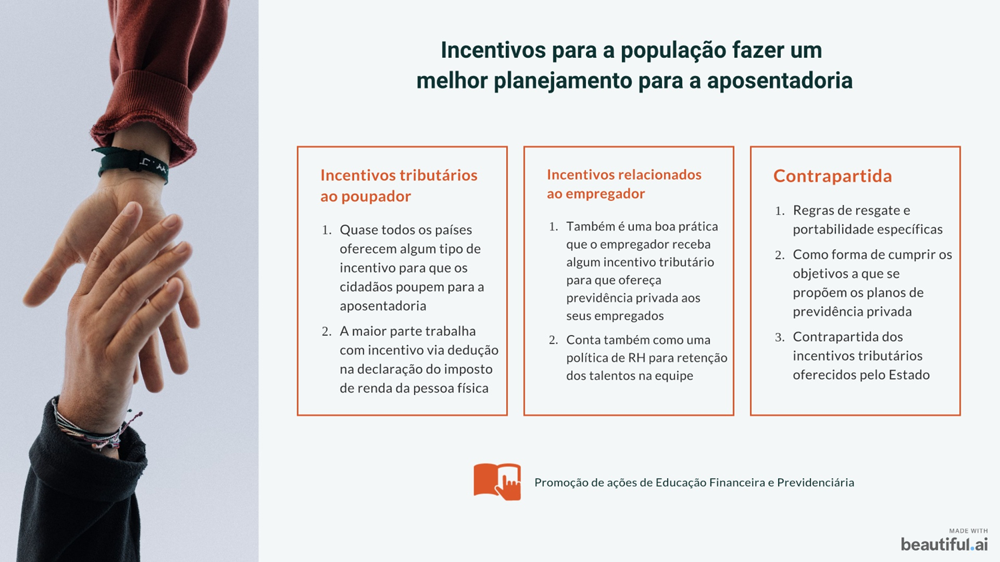

Slide 6

Obrigado!
Mauricio Dias Leister
Subsecretaria do Regime de Previdência Complementar
Secretaria de Previdência

